Slide 1
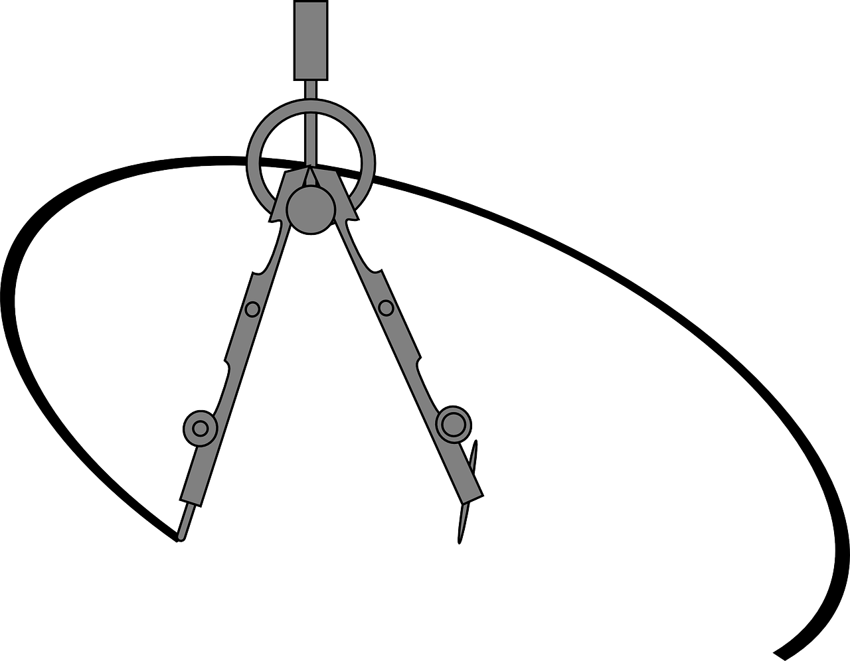
Circunferencias y paralelogramos

Slide 2
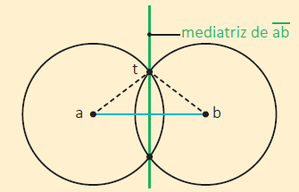
C
I
R
C
U
N
F
E
R
E
N
C
I
A
S
La mediatriz de un segmento es la recta perpendicular a este que pasa por su punto medio. Cada punto de la mediatriz equidista (está a la misma distancia) de los extremos del segmento.
Para trazarla, se pincha con el compás en los extremos del segmento y se dibujan dos circunferencias de igual radio, que se corten en dos puntos. Luego se traza la recta que pasa por esos dos puntos.
El punto t está a la misma distancia de a y de b.

Slide 3
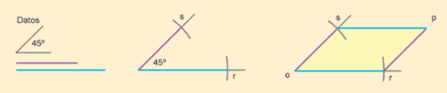
CONSTRUCCIÓN DE PARALELOGRAMOS
Dados dos lados y un ángulo.
Se traza el ángulo y se marcan los lados dados. Luego se trazan las paralelas a cada lado y así se determina el vértice faltante, p.

